Slide 1
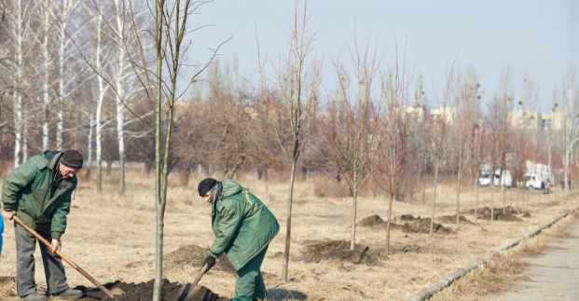
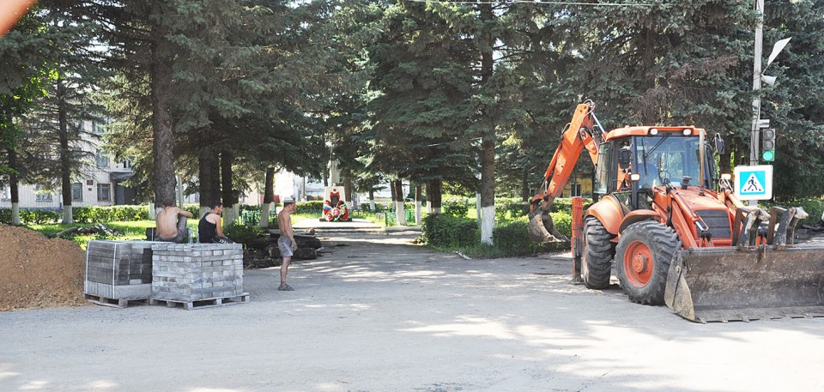
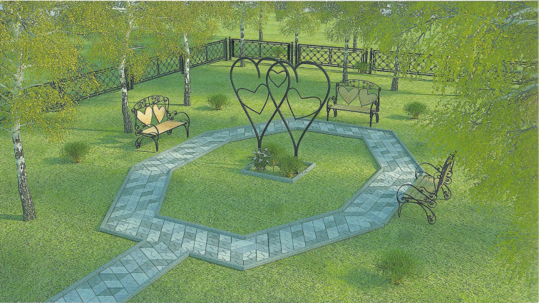
Администрация Кривошеинского района
У
Утвержден:
Протоколом №
от « » 2017 заседания комиссии
МУНИЦИПАЛЬНАЯ ПРОГРАММА
«Формирование современной городской среды на территории Кривошеинского района»
Ремонт общественного пространства,
молодежный сквер «Единство», по адресу:
с. Кривошеино, Ленина 26/1
с. Кривошеино 2017

Slide 2
Пояснительная записка
На территории с. Кривошеино имеется ряд общественных пространств активно посещаемыми жителями, в том числе: Кривошеинский хвойный парк, набережная реки Обь, скверы, площади, детские игровые и спортивные площадки.
В целях поддержания указанных территорий в надлежащем состоянии ежегодно все объекты содержатся за счет муниципального образования. Однако часть объектов требует проведения капитального и текущего ремонта. В связи с изложенным, с учетом мнения жителей в качестве общественного пространства для ремонта в 2017 году определен молодежный сквер «Единство» по ул. Ленина, 26/1 с. Кривошеино.
На территории сквера ранее была уже обустроена детская игровая площадка, установлены качели, горки, крутящиеся игровые элементы, лестницы. Вместе с тем, дополнительно необходимо выполнить ряд работ, которые повысят привлекательность сквера и качество жизни населения с.Кривошеино.

Slide 3
Предложения жителей по благоустройству открытого общественного пространства, молодежный сквер «Единство»
Текущий ремонт молодежного сквера «Единство», с. Кривошеино ул. Ленина, 26/1;
подсыпка грунтом размытого участка;
восстановление покрытия дорожки из тротуарной плитки 70,6 м.кв.;
восстановление звеньев ограждений 66 м.п.
установка урн 3 шт.;
установка МАФ.

Slide 4
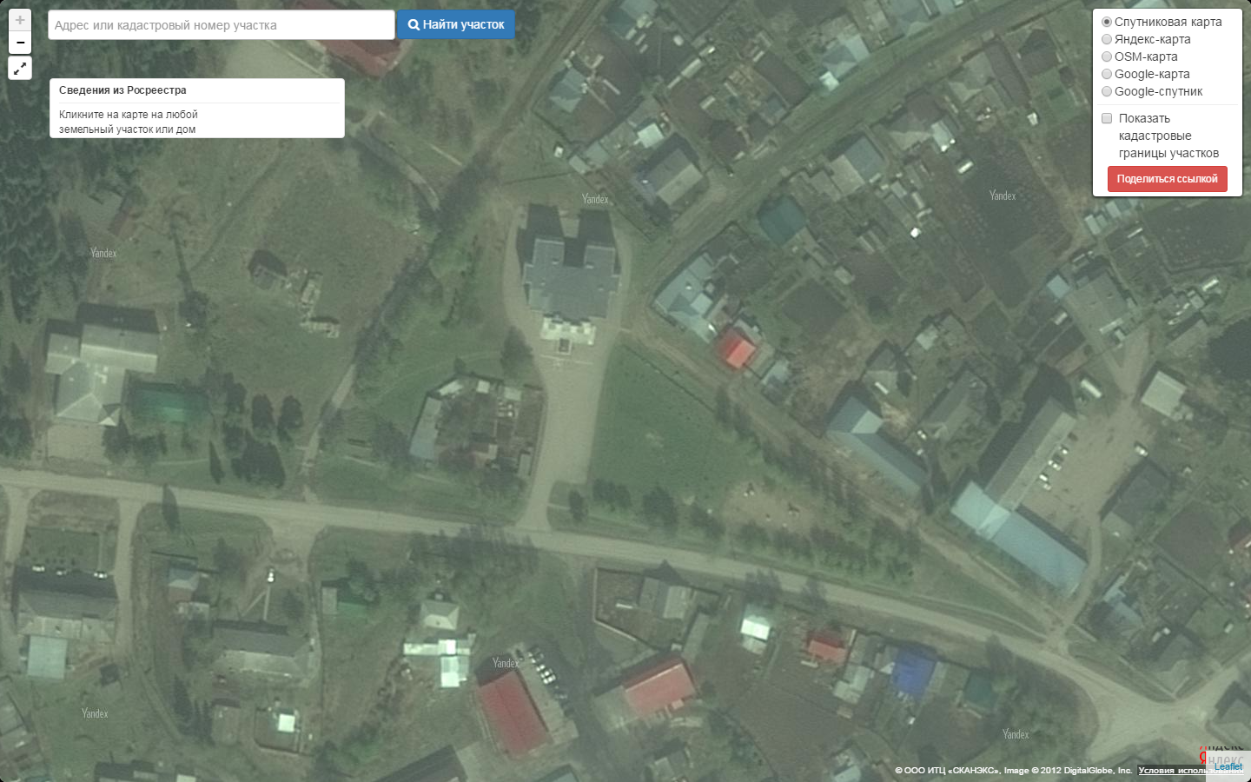
Схема благоустройства открытого общественного пространства Молодежный сквер «единство»
ремонтируемая площадка;
действующая детская площадка

Slide 5
Схема благоустройства открытого общественного пространства Молодежный сквер «единство»
ремонтируемая площадка;
Места размещения скамеек и урн

Slide 6
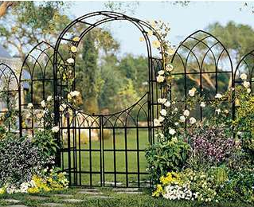
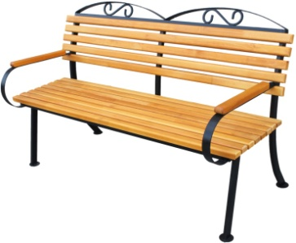
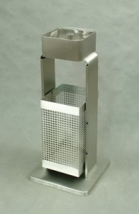
Дизайн-Проект
Молодежного сквера «Единство»

Slide 7
Входная группа Молодежного сквера «Единство»

